Slide 1
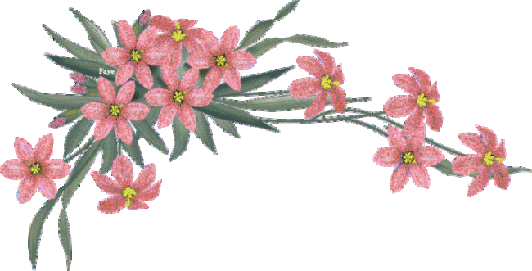
Психология восприятия цвета

Slide 2
Почему красный цвет означает «стоп», а зеленый – «идите»? Невеста – в белом, а черный – цвет траура и печали? Счастливый все видит «в розовом цвете», а романтик упивается «голубыми мечтами»… Это всего лишь дань традиции, скажут некоторые, и будут правы… отчасти.
Цвета могут оказывать физическое (очень мимолетное) и психическое (при долгом взгляде на определенный предмет) воздействие. Это воздействие влияет на эмоциональное отношение к цвету и многое другое.

Slide 3
С одной стороны, восприятие цвета зависит от жизненного опыта и окружающей обстановки.
С древних времен человечество подметило взаимосвязь между восприятием цвета и характером индивидуума. Цвета — особенно их резкая смена — способны изменить настроение человека в ту или иную сторону. При этом каждому типу характера человека свойственен определенный набор любимых цветов.

Slide 4
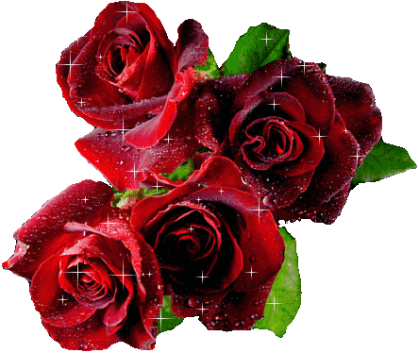
С другой стороны, из курса физики мы знаем, что цвета - это излучения, имеющие волны различной длины и характеризующиеся различной степенью отражения , преломления и поглощения.
Глаз воспринимает цвет, и мгновенно в мозгу
начинается процесс, отзывающийся в периферийной нервной системе.

Slide 5
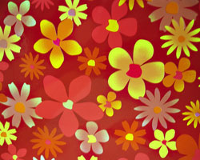
Например, так называемые «горячие» цвета — красный, оранжевый и желтый — имеют наибольшую длину волны, что требует для восприятия значительного количества энергии.
Это цвета активно-наступательного характера, они оказывают стимулирующее воздействие на мозг, увеличивают чистоту пульса и дыхания.

Slide 6
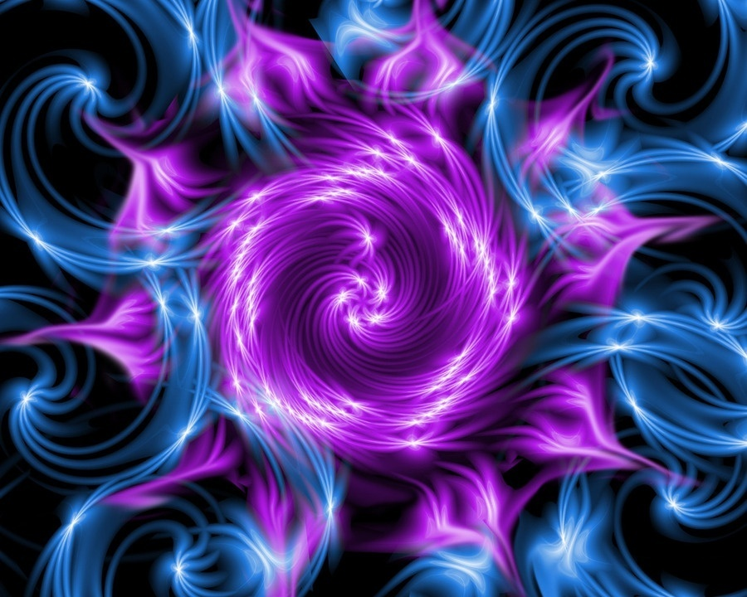
И напротив, холодные цвета, зеленые и голубые — коротковолновые, и поэтому легко воспринимаются.
Вызываемое ими успокоение связано с замедлением метаболизма.

Slide 7
Разичные цвета используются не только в дизайне одежды но и в убранстве дома, рекламе, дизайне новой продукции и оформлении торговых предприятий.
Цвета воспринимаются через ассоциацию, например – синий – холодный. От зрения восприятие цвета идет на органы и доходит до тактильных ощущений.

Slide 8
Каждый цвет имеет множество значений. Существует взаимодействие цвета и времени – каждая эпоха выбирает свой цвет: серый – пуританство и послевоенная Британия, Древний Рим – пурпур, как символ власти.
Предпочитаемый цвет дает представление о сиюминутном состоянии, отвергаемый цвет дает информацию о причинах, которые побуждают совершать ошибки.
Например, голубой любят люди, предпочитающие отдохнуть и не любят трудоголики.

Slide 9
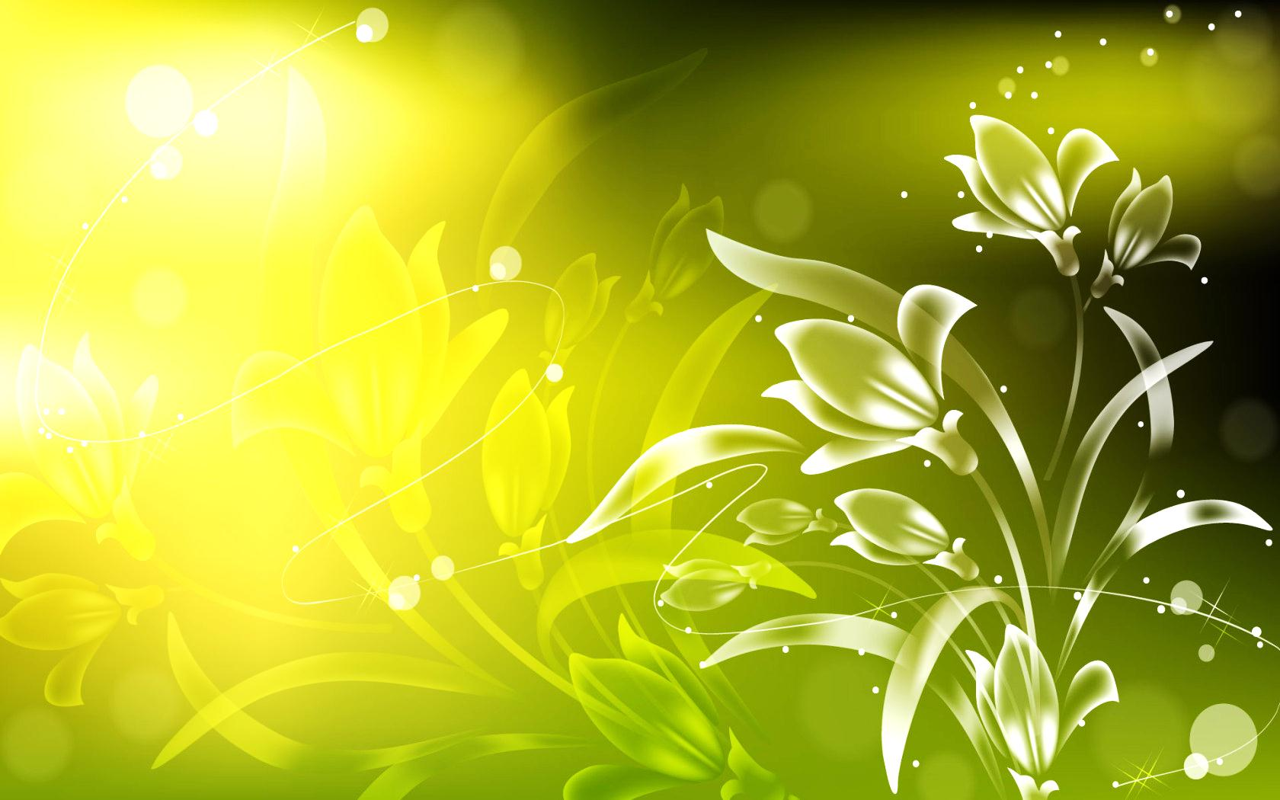
Краткое описание значений некоторый цветов.

Slide 10
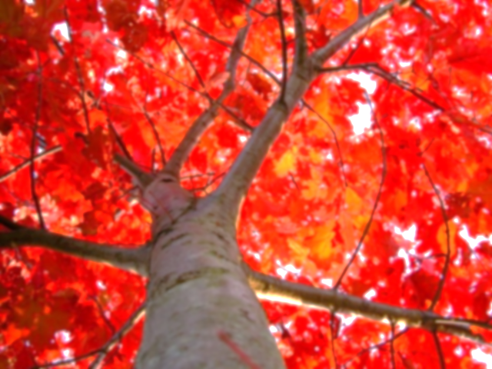
Красный
Стимулирует, снабжает очень сильной энергией.
Способствует активности, уверенности, дружелюбию.
В больших количествах может провоцировать ярость, гнев.
Насыщенный красный — цвет, выражающий скорость, мощь, игру, опасность и страсть.

Slide 11
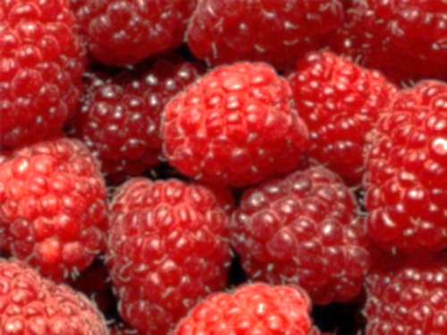
Красный захватывает внимание , создает ощущение тепла. Кофе кажется горячее в красной чашке, нежели в зеленой.
Предпочтение красного цвета означает уверенность в себе, готовность к действию, заявление о своих силах и возможностях.

Slide 12
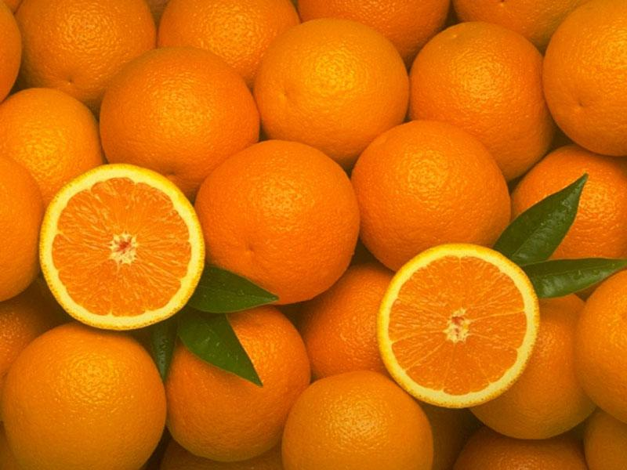
Оранжевый
Высвобождает эмоции, поднимает самооценку.
Это отличный антидепрессант, способствует хорошему настроению. Пастельные оттенки (абрикосовый, персиковый) восстанавливают нервные затраты.
Оранжевый обладает стимулирующими свойствами, создает впечатление дружелюбия, открытости и склонности к авантюрам.

Slide 13
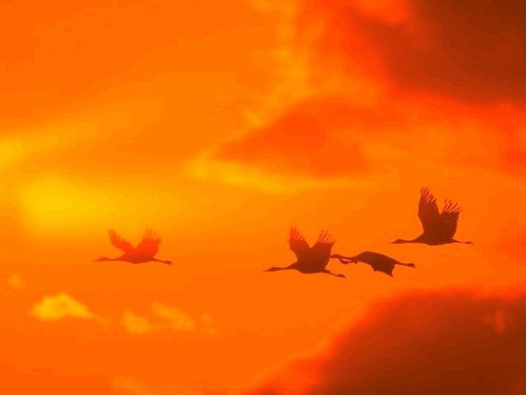
Ярко-оранжевый хорошо заметен, что обеспечило его использование в предупреждающих сигналах.
Оранжевый активен, и поэтому любим детьми и спортсменами.
Предпочтение оранжевого цвета означает активность, позитивное самоощущение, желание перемен, открытость , креативное мышление.

Slide 14
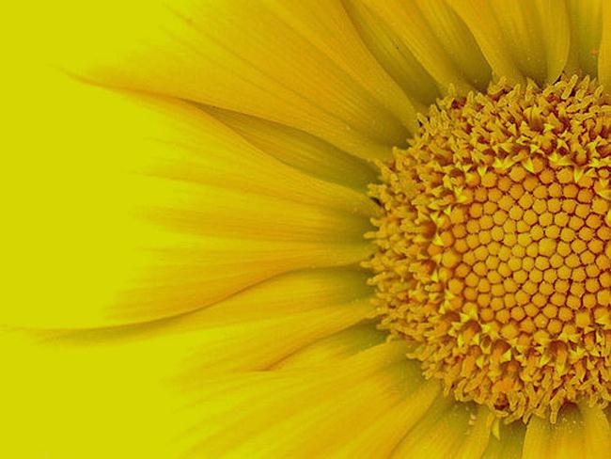
Желтый
Это яркий, радостный, стимулирующий цвет.
Он увеличивает концентрацию, организует, улучшает память, способствует справедливому и быстрому принятию решений . Олицетворяет тепло оптимизм и радость.Стимулирует мышление.

Slide 15
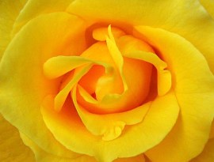
Желтый активно выступает в пространстве, и поэтому считается самым заметным цветом; его предпочитают для дорожных знаков и различного рода упаковок.
Люди, предпочитающие этот цвет, не любят глупцов, борются с другими с помощью слова, любят, чтобы ими восхищались, не любят быть загнанными в угол. Им свойственны высокая самооценка, уверенность в себе, деятельность.

Slide 16
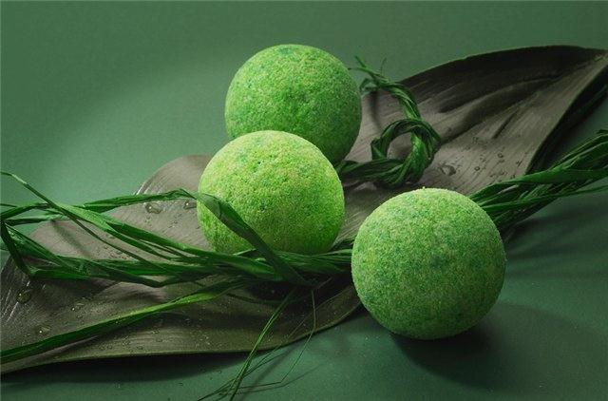
Зеленый
Это жизнь, рост, гармония. Он объединяет нас с природой и помогает быть ближе друг к другу.
Бледно-зеленый — успокаивающий и расслабляющий цвет. Способствует улучшению зрения.
Во всем мире зеленый цвет является символом безопасности. Поэтому принят для обозначения начала движения в светофорах.

Slide 17
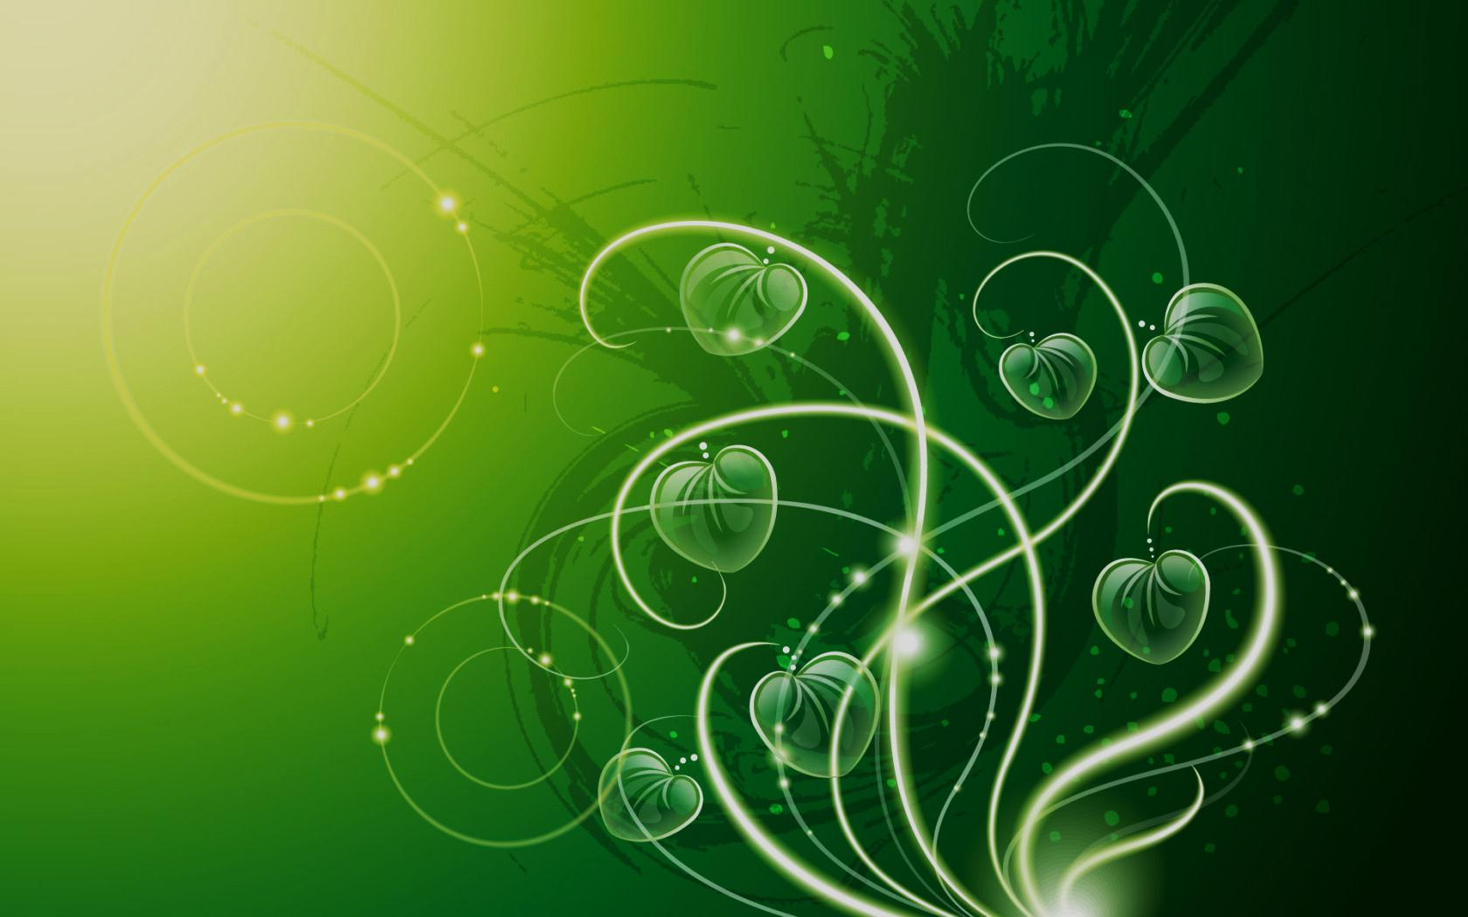
Предпочтение зеленого цвета означает: самоуважение, твердость, устойчивость, естественность и правдивость по отношению к самому себе. Они видят обе стороны ситуации, умеют взвешивать и оценивать шансы на благоприятный исход; умеют подавлять своим авторитетом, отличаются высокой работоспособностью. Они помнят только то, что нужно, при этом они склонны помогать другим людям, даже в ущерб себе. Они приветливы, но очень скрытны, у них есть свой собственный мир, который они никому не раскрывают.
Благородство характера, справедливость, силу воли, постоянство , надежность , великодушие.

Slide 18
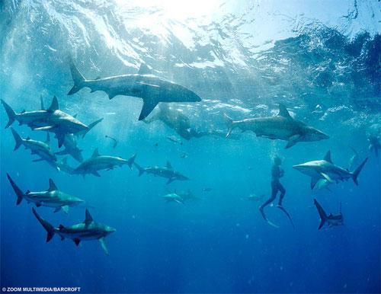
Голубой
Прежде всего, это успокаивающий цвет. Он способствует физическому и ментальному расслаблению, создает атмосферу безопасности и доверия . Ободряет и умиротворяет.
Голубой цвет считается цветом креативности, его рекомендуют для учебных аудиторий или кабинетов. Бирюзовый оттенок способствует общению.

Slide 19
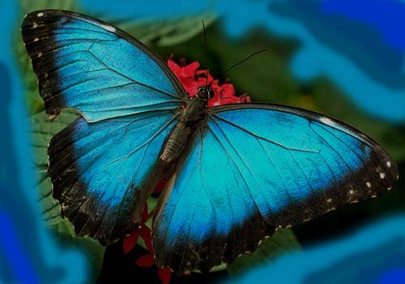
Во многих культурах темно-синий отождествляется с богатством, а лидеров награждают «голубой лентой».
Предпочтение голубого цвета означает стремление к покою, гармонии с окружающими и с самим собой, верность, склонность к эстетическим переживаниям и глубокомысленными размышлениям.
Флегматичный темперамент.

Slide 20
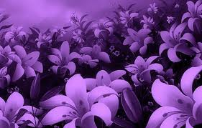
Фиолетовый
Связан с артистизмом, великими идеями, интуицией и мистикой. Он способствует вдохновению, состраданию, чувствительности.
Предпочтение фиолетового цвета означает стремление очаровывать, чувственность, , внушаемость.

Slide 21
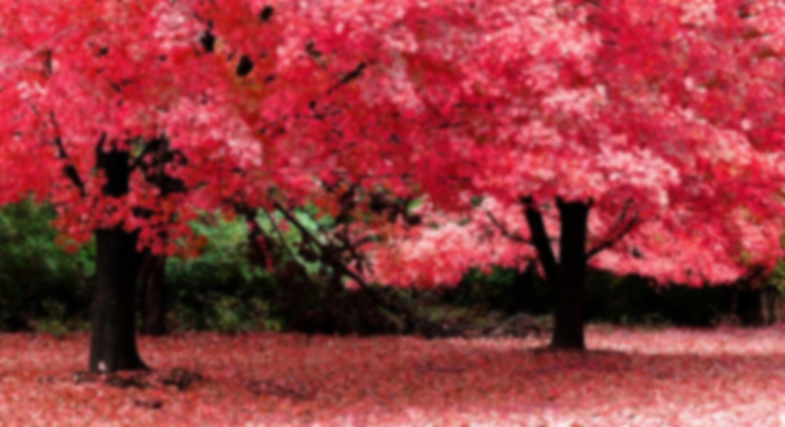
Розовый
Розовый — самый пассивный из цветов — провоцирует приветливость и снижает агрессивность, как внутреннюю, так и внешнюю.
Розовый цвет означает романтичность, доброту, любовь, страстность.
Самый женственный цвет, розовый ассоциируется со вскармливанием и воспитанием.

Slide 22
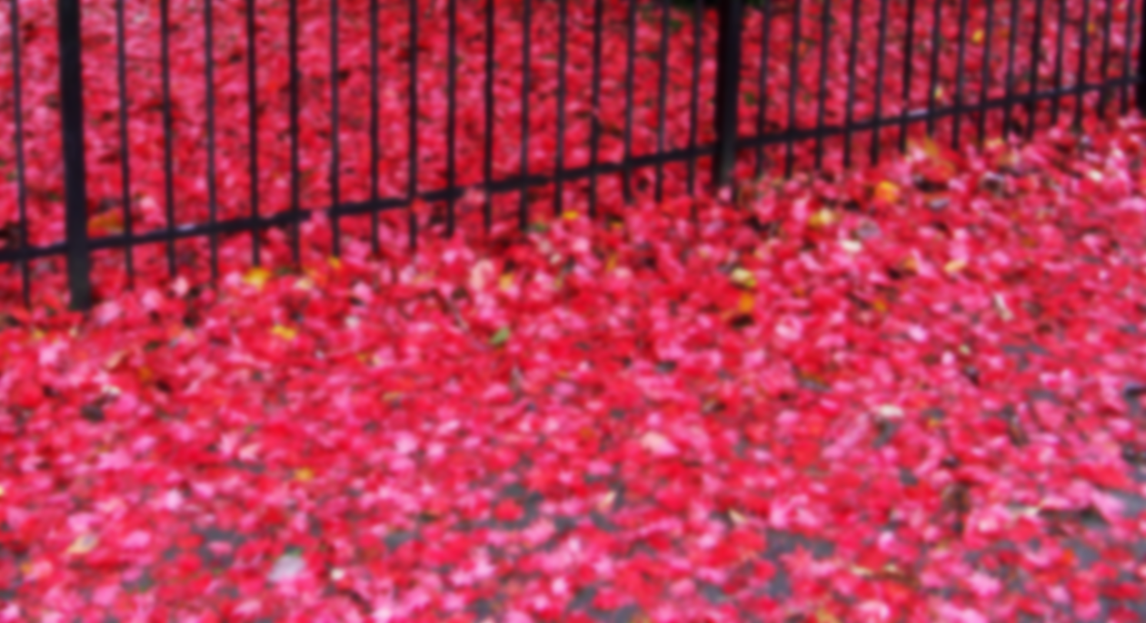
Вызывает чувство комфорта, успокаивает, избавляет от навязчивых мыслей, помогает в кризисе.
Ярко-розовый, в котором гораздо больше красного, более энергичен и забавен. Розовый успокаивает, и считается, что он способствует пищеварению.

Slide 23
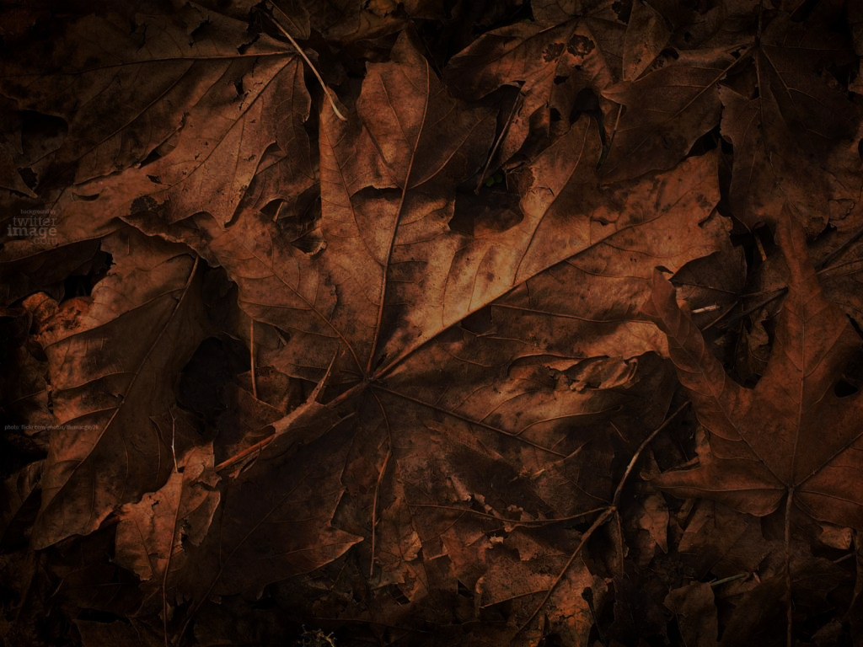
Коричневый
Коричневый — теплый, «уютный» цвет, он ассоциируется с землей, деревьями, камином и домом.
Наблюдается тенденция покупать дорогие предметы коричневого цвета в периоды с неустойчивой экономикой, т.к. он считается вневременным.

Slide 24
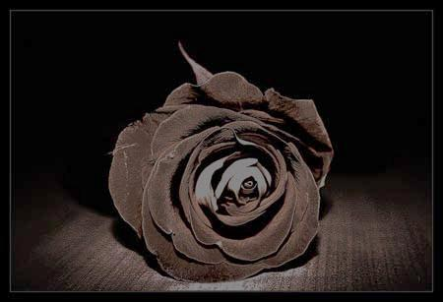
Этот цвет популярен в одежде, носящие ее люди считаются открытыми, надежными и искренними.
Бумажные пакеты коричневого цвета свидетельствуют об экологической чистоте упакованных продуктов.

Slide 25
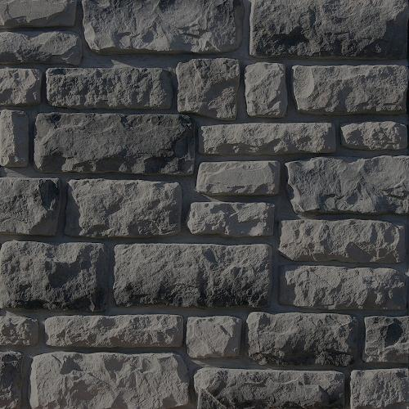
Серый
Соотносится с беспристрастностью, формализмом, высокомерием и консерватизмом.
В отличие от коричневого, серому цвету не хватает тепла, что делает его отстраненным, торжественным, а порой и унылым.
Серый цвет ассоциируется с мудростью и зрелостью.
Серый металлик связан с представлениями о прогрессе, скорости и профессионализме.

Slide 26
В домашней обстановке серый цвет выглядит прохладным и успокаивающим, но не располагает к дружеской беседе и возникновению аппетита.
Люди, предпочитающие серый цвет, не верят, что эмоции могут что-то решить, не верят в искренность эмоциональных переживаний; считают, что эмоции можно проявлять только в определенных обстоятельствах.

Slide 27
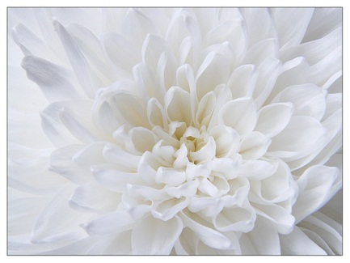
белый
Белый цвет символизирует чистоту, невинность, добро и истину , начало. Белый халат (в больнице) считается символом спасения . Белый парик судьи – символ справедливости.
Хотя белый относится к нейтральным цветам, он считается холодным, так как ассоциируется со снегами и льдами.

Slide 28
Белый часто используют для выражения стерильности и безопасности.
В международном праве флаг белого цвета считается призывом к перемирию.
Это положительный цвет, содержащий в себе все цвета спектра.

Slide 29
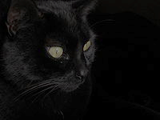
черный
Обладает парадоксальными свойствами: вызывает чувство защищенности, утешения, ощущение тайны, он связан с тишиной, бесконечностью, с женской жизненной силой.
Но может тормозить принятие решение и изменения в жизни.
Черный цвет авторитарен и в больших дозах может произвести впечатление агрессивности.
Черный цвет считается консервативным и внушающим уважение.
В геральдике черный цвет — символ скорби.

Slide 30
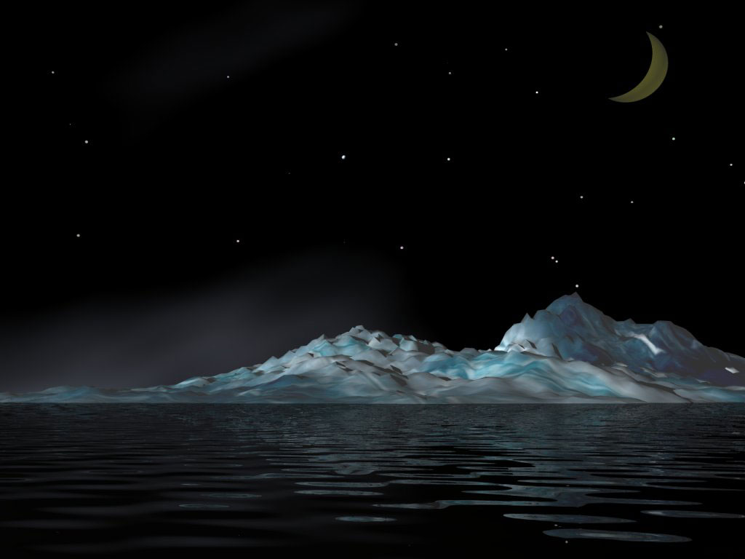
Черный дает ощущение веса и глубины. Людям кажется, что фигуры черного цвета весят больше, чем такие же фигуры белого цвета.
Предпочтение черного цвета означает нехватку или отсутствие в жизни чего-то очень важного, чувство смерти, ощущение судьбы, религиозность, наступление депрессии, отвержение окружающих.

Slide 31
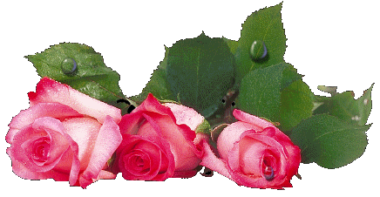
Таким образом каждый человек отдает предпочтение какому-то цвету (или нескольким), что многое может сказать о его характере и эмоциональном складе.
Если человек устал от одного цвета, то надо посмотреть на противоположный, то есть состояние поменяется на противоположное. Красный всегда влияет на физическое состояние, желтый – на умственное, а голубой – на эмоции. Соответственно влияют и их оттенки.

Slide 32
В мире существует школа исцеления с помощью цвета –цветотерапия.
Впервые над этим задумались древние греки: проходя через окно храма цвет разбивается на спектр, таким образом человек вбирал тот цвет, который хотел. Таким образом выяснилось, что отдельные цвета радуги влияют на организм человека – успокаивают, лечат или, наоборот, вызывают дискомфорт.

Slide 33
В Китае, Индии и Персии цветом лечили соматические болезни. В наши дни даже официальная медицина признает метод цветотерапии.
Уже доказано, что с его помощью можно повысить иммунитет, отрегулировать гормональный фон, активировать синтез витамина D, ответственного за отложение кальция в костной ткани. По мнению некоторых экспертов, цвет воздействует на организм сильнее, чем химические препараты, и с его помощью можно вылечить даже рак.

Slide 34
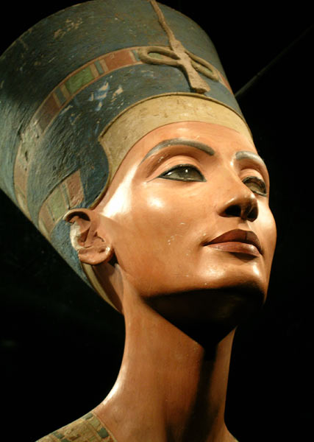
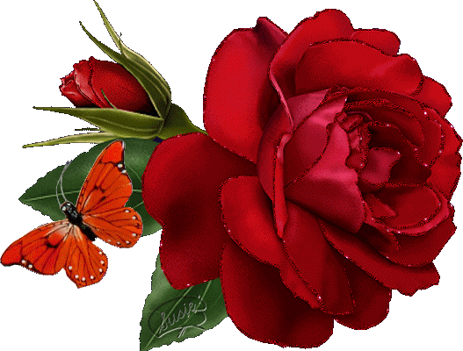
По сохранившимся свидетельствам, еще царица Нефертити использовала разноцветные косметические масла, считая, что красные и зеленые оттенки благотворно скажутся на ее красоте.

Slide 35
Цвета и их восприятие человеком скажут многое о нем опытному психологу. Значение цветов в психологии в наши дни крайне велико. Зная эти особенности можно использовать цвета себе во благо, доставляя радость близким, или успокаивая их во время депрессий. Также это знание способно помочь вам быстрее понять окружающих вас людей.

Slide 36
Благодарю за внимание.

